Slide 1
TEMA:
Universo del discurso de Barcos Pesqueros
OBJETIVO:
Realizar un análisis de los procesos dados en un puerto pesquero y desarrollar una estructura de base de datos para gestionar la información de sus barcos pequeros.
Universidad Laica Eloy Alfaro de Manabí
Nombre: Zambrano Vasquez Yandri Joel
Materia: Gestión de bases de datos
Colaborador: Ing. Robert Moreira Centeno
Fuente: Propia

Slide 2
Índice
Universo del discurso
Consultas
Entidades
Modelo conceptual
Modelo lógico
Modelo físico
Creación de las entidades en PostgreSQL
Crear las llaves foráneas
Ingreso de datos
Consulta SQL 1
Consulta SQL 2
Consulta SQL 3
Consulta SQL 4
Enlace GIT HUB
Conclusiones

Slide 3
Universo del discurso
Índice
El puerto pesquero de Jaramijó desea un sistema para la gestión de sus barcos pesqueros, desarrollar un modelo de datos que cumpla lo siguiente, agregue campos o tablas según su análisis lo requiera siempre y cuando justifique su criterio.
Se debe almacenar la información de los barcos pesqueros: código, nombre, características, color, tonelaje, capitán y la bandera que representa la nacionalidad de la embarcación. En cada barco pesqueros abordan tripulantes, estos podrán ser parte de solo una embarcación y estos tripulantes ocupan labores distintas como: capitán, jefe de máquina, cocineros, etc. El sistema debe gestionar la información de cada tripulante: cedula, nombre, dirección, teléfono y correo electrónico y su labor, Estos tripulantes tienen un permiso que cuenta con: el código del permiso, fecha de emisión y una fecha de caducidad, además el sistema debe controlar la entrada(arribo) y salida (zarpe) de cada uno de sus barcos pesqueros para gestionar información tales como: fecha de salida, fecha de llegada, tonelaje capturado y la observación de la entrada o salida del barco pesquero. El sistema debe contar con un formulario detallando información al momento del arribo de la embarcación al puerto tales como: código del formulario, toneladas, especies, numero de congeladores que han entrado activo al puerto y la empresa o comerciante a quien va dirigida esa pesca. Las pescas realizadas de las embarcaciones de este puerto son especialmente con fines comerciales por lo tanto se debe gestionar la zona de faena para cada embarcación pesquera, ya sea: pesca de altura, pesca de bajura, pesca industrial, pesca artesanal. A cada embarcación se le asigna solo una zona de faena y en estas zonas puede agregarse diferentes embarcaciones de este puerto. El puerto pesquero brinda a las embarcaciones un mantenimiento o servicio el cual va a constar con información como: código o un id del mantenimiento, el tipo de servicio y el costo que se le cobra a cada embarcación por el mantenimiento realizado, Además el puerto emite facturas a los barcos de los costos que tienen que pagar por haber ocupado los servicios del puerto artesanal.

Slide 4
Consultas
Índice
El modelo debe lograr lo anterior y además poder realizar las siguientes consultas:
Mostrar las empresas que han comprado por especies y por cantidad a las distintas embarcaciones que arriban al puerto.
Mostrar los tripulantes de las embarcaciones que estén mas próximos a caducar su permiso (lista del más cercano al más ultimo).
Consultar las toneladas capturadas por embarcaciones en un determinado mes (desde la mayor a la menor).
Mostrar el costo y el servicio realizado a las embarcaciones que han solicitado mantenimiento.

Slide 5
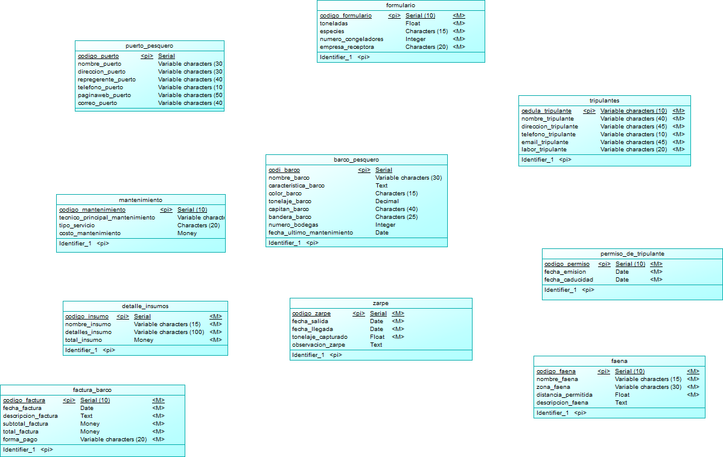
ENTIDADES
Índice

Slide 6
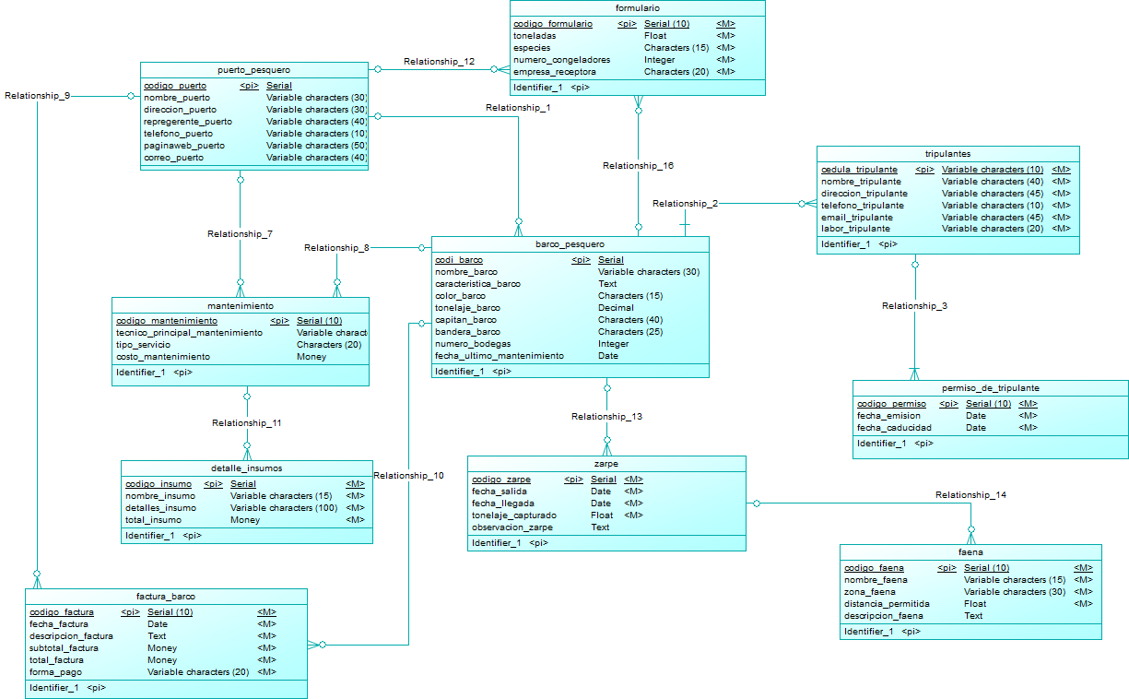
MODELO CONCEPTUAL
Índice

Slide 7
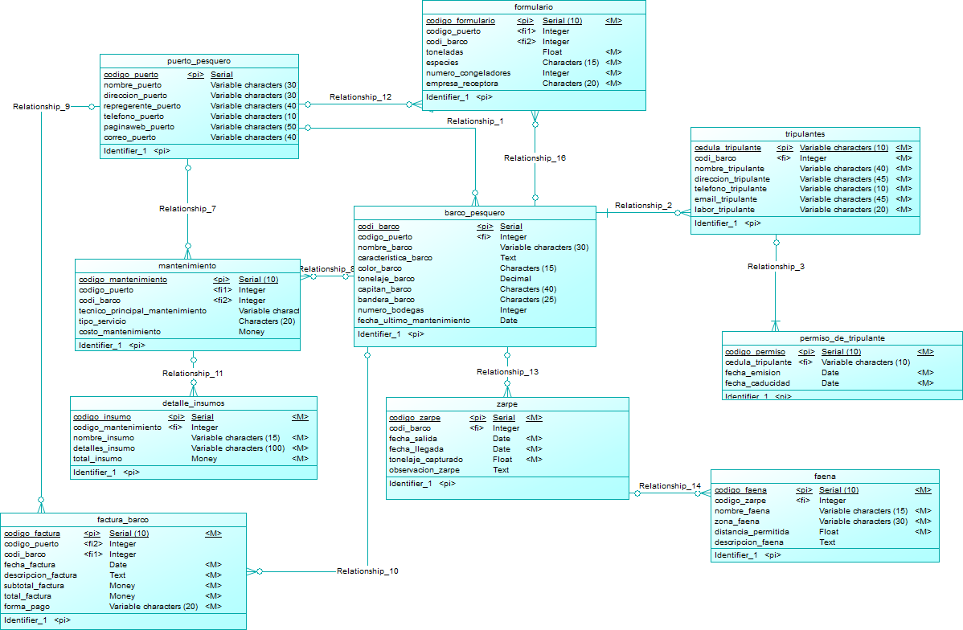
MODELO LOGICO
Índice

Slide 8
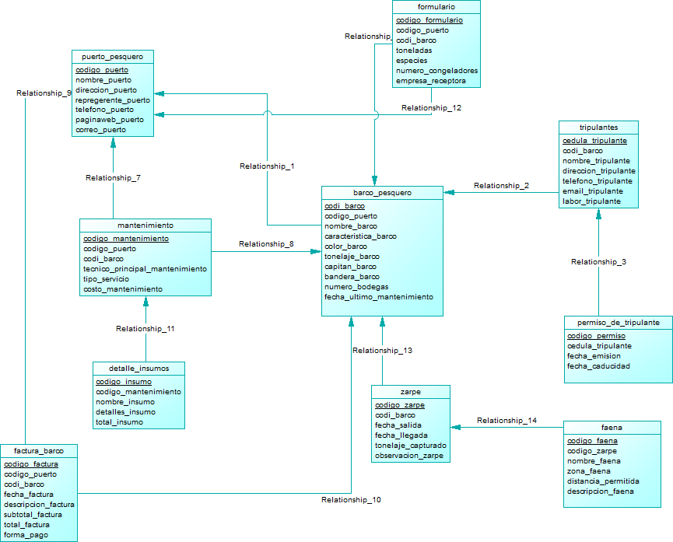
MODELO FISICO
Índice

Slide 9
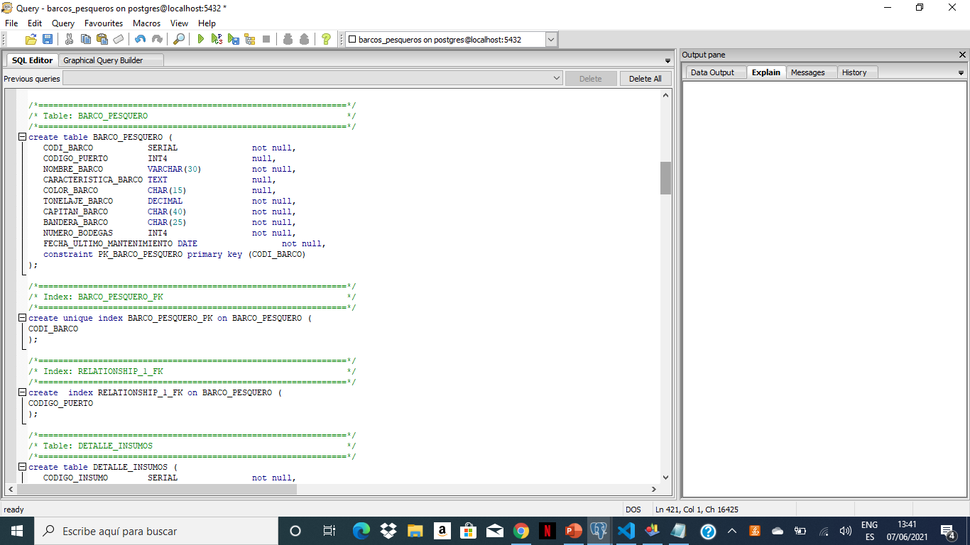
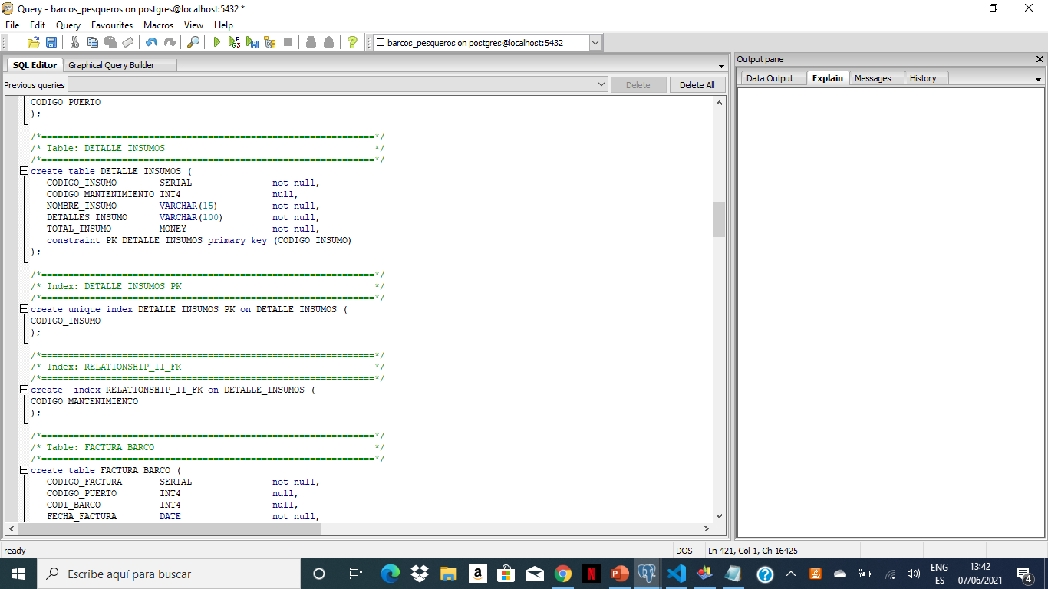
CREACION DE LAS ENTIDADES EN POSTGRESQL
Índice

Slide 10
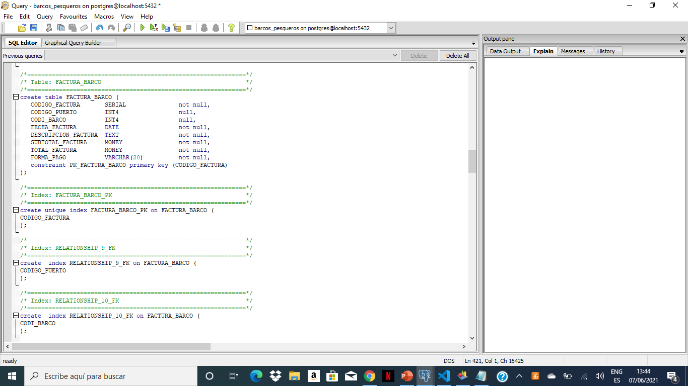

Índice
CREACION DE LAS ENTIDADES EN POSTGRESQL

Slide 11
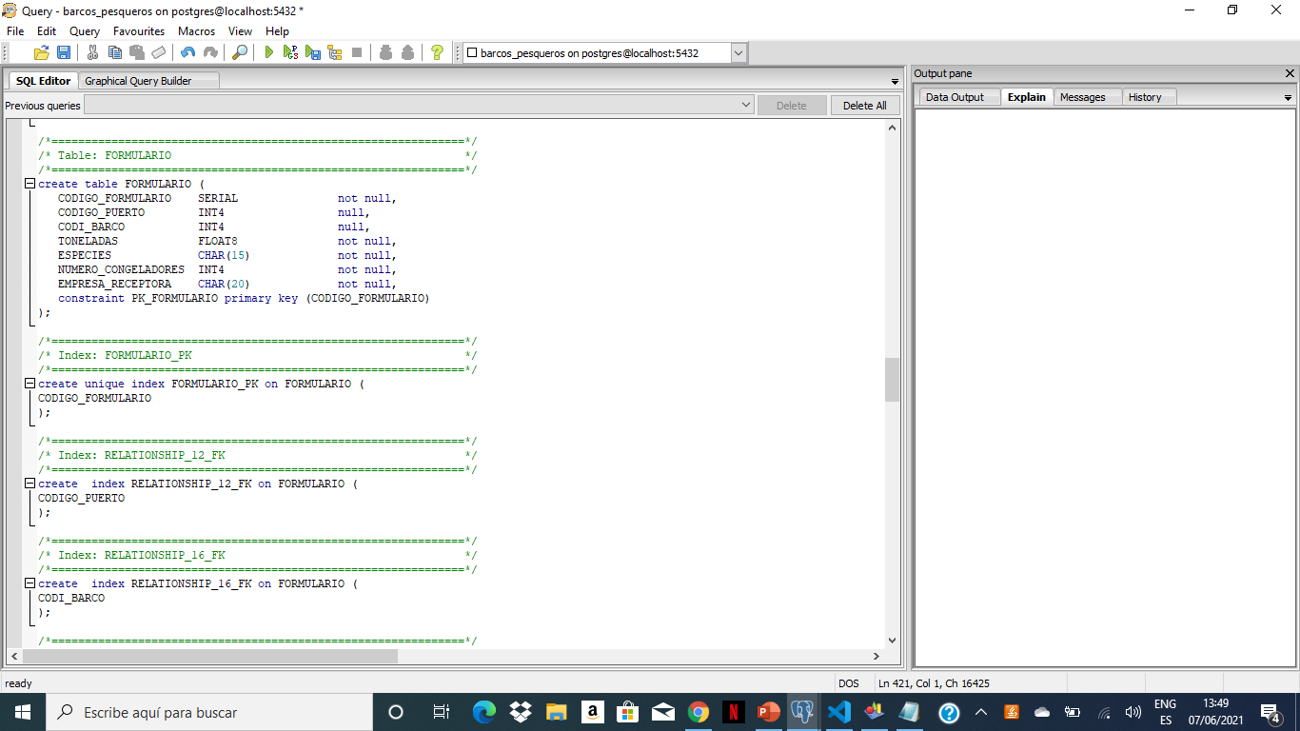
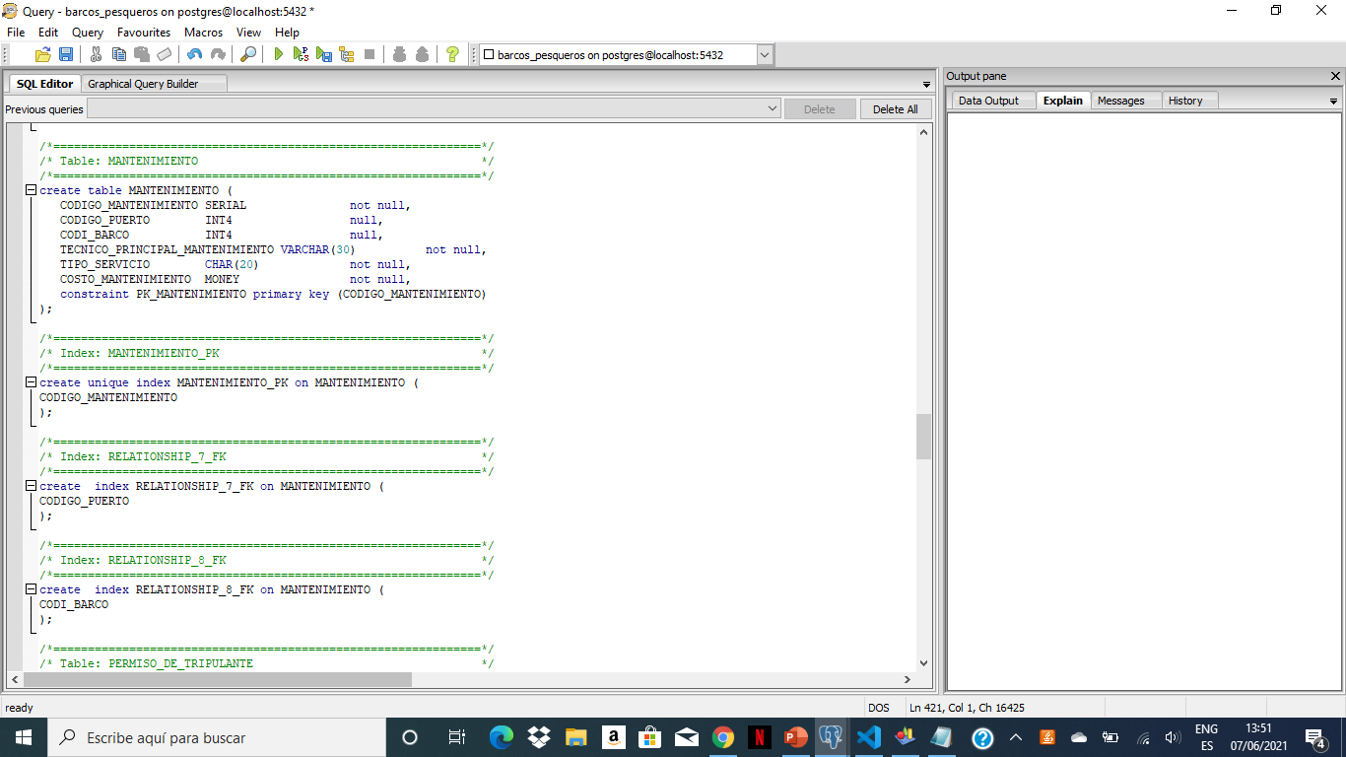
Índice
CREACION DE LAS ENTIDADES EN POSTGRESQL

Slide 12
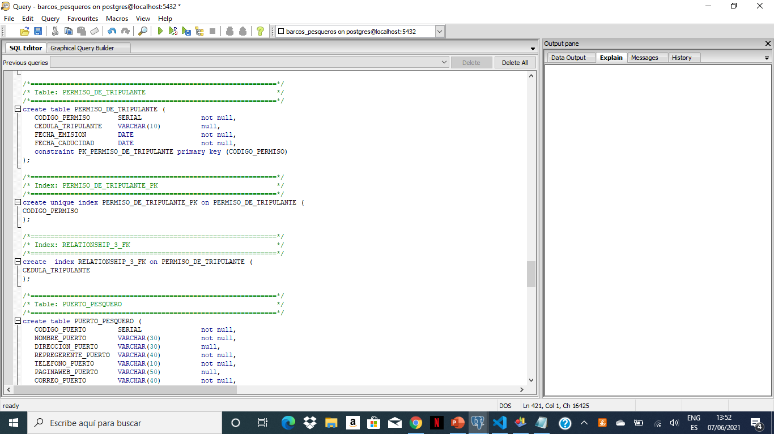
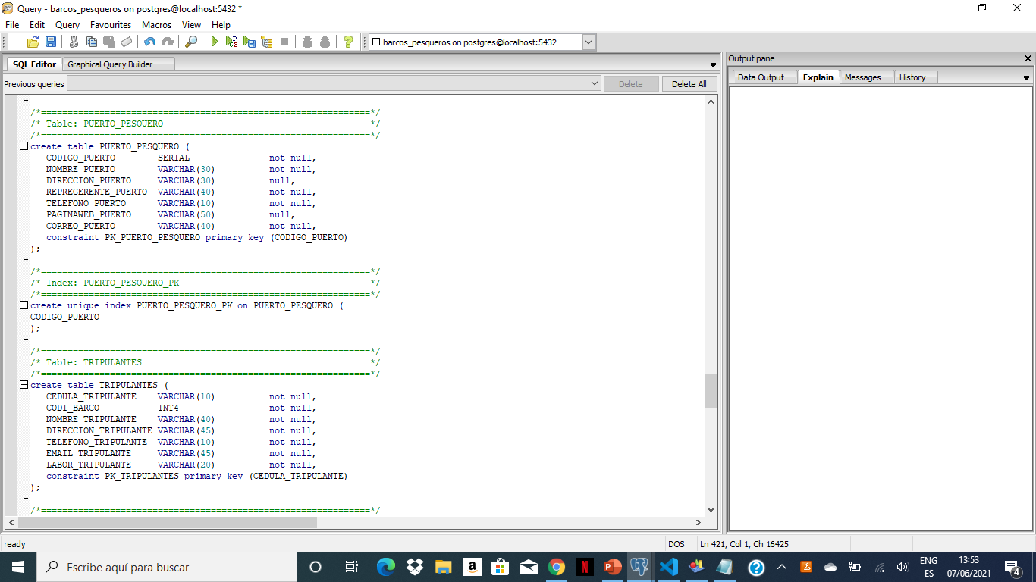
Índice
CREACION DE LAS ENTIDADES EN POSTGRESQL

Slide 13

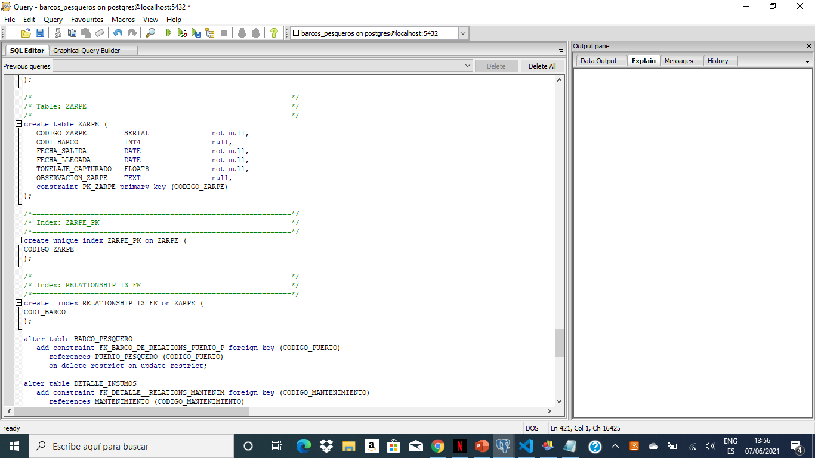
Índice
CREACION DE LAS ENTIDADES EN POSTGRESQL

Slide 14
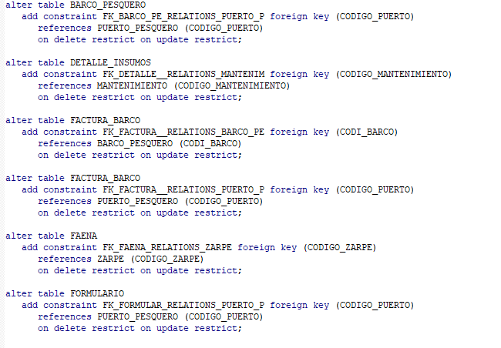
CREAR LAS LLAVES FORANEAS
Índice

Slide 15
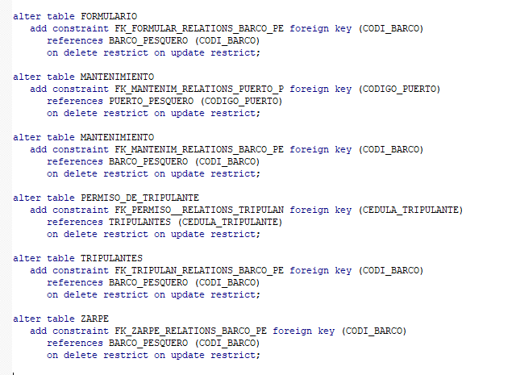
Índice
CREAR LAS LLAVES FORANEAS

Slide 16
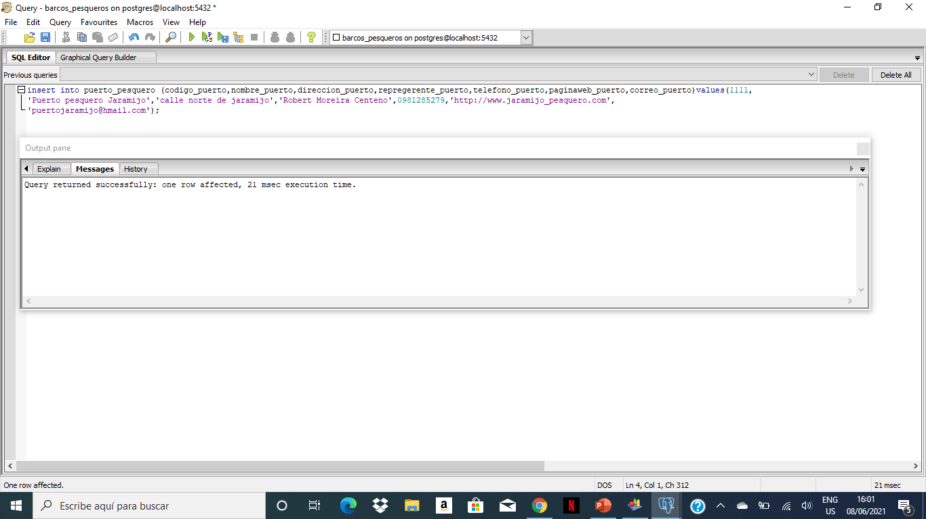
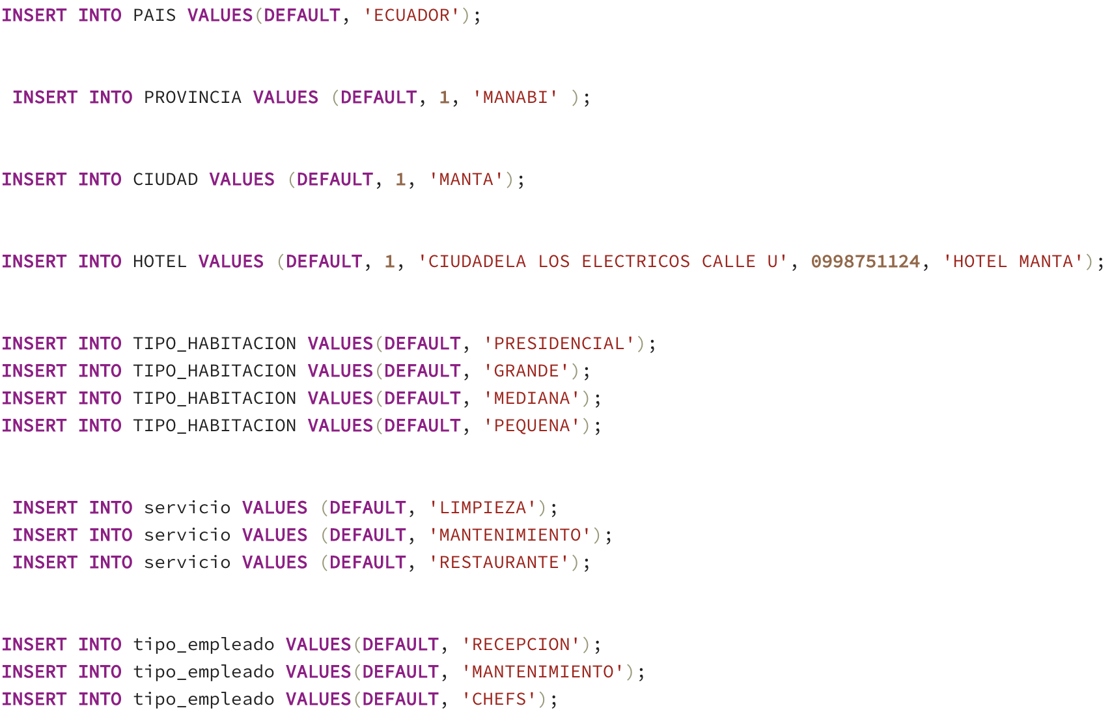
INGRESO DE DATOS
Índice
Ingreso de datos en la tabla “Puerto_pesquero”

Slide 17
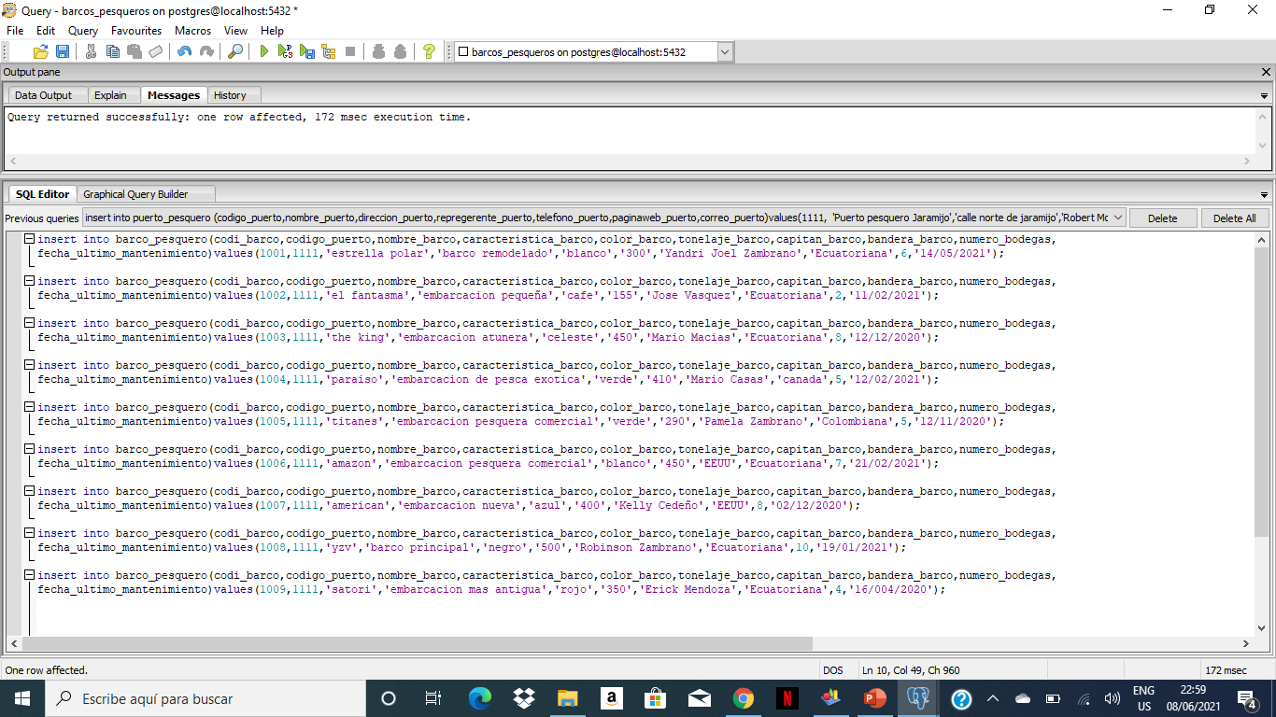
Índice
INGRESO DE DATOS
Ingreso de datos en la tabla “barco_pesquero”

Slide 18
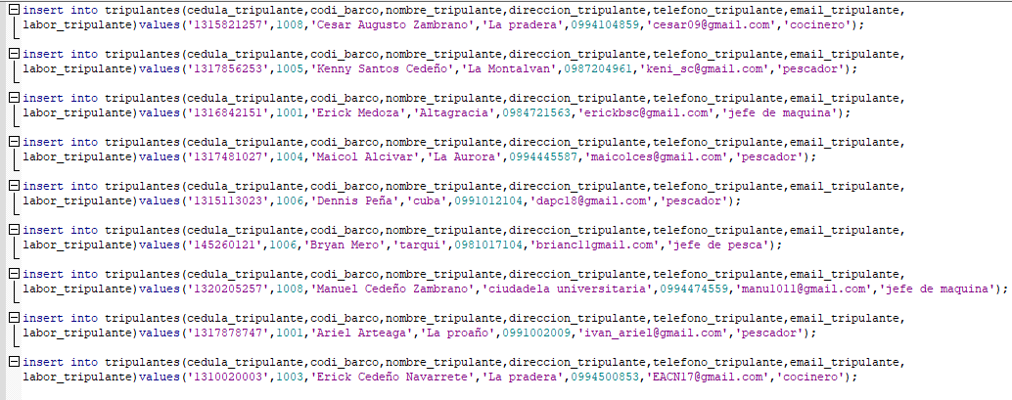
Índice
INGRESO DE DATOS
Ingreso de datos en la tabla “tripulantes”

Slide 19
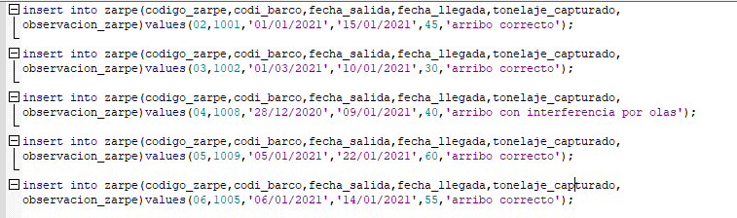
Índice
INGRESO DE DATOS
Ingreso de datos en la tabla “zarpe”

Slide 20
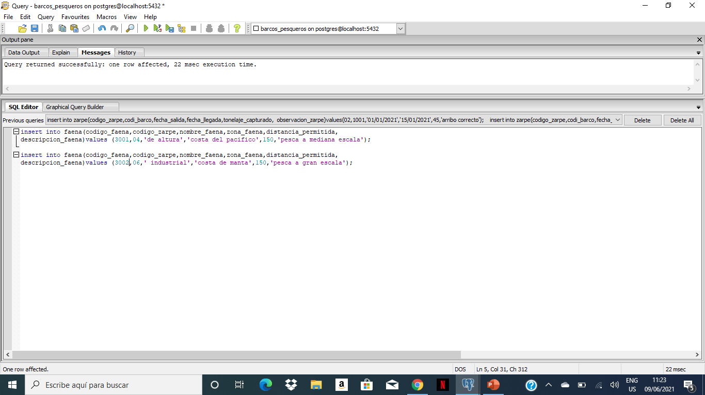
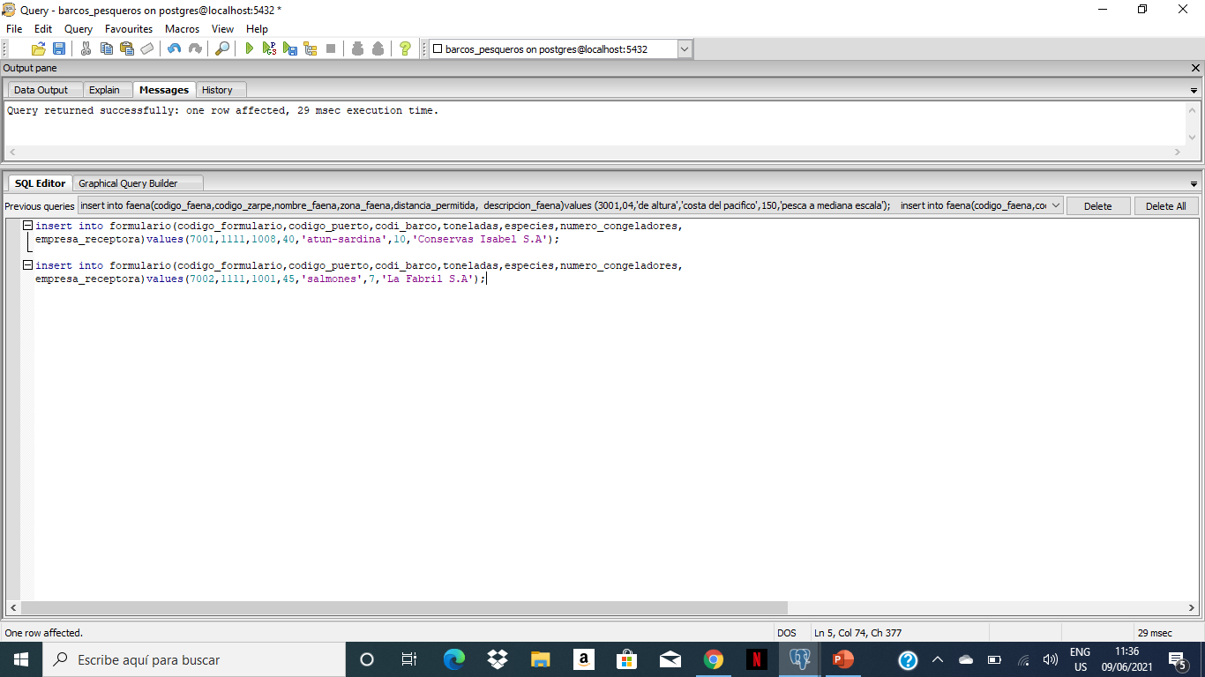

Índice
INGRESO DE DATOS
Ingreso de datos en la tabla “faena”
Ingreso de datos en la tabla “formulario”
Ingreso de datos en la tabla “permiso_de_tripulante tripulante

Slide 21
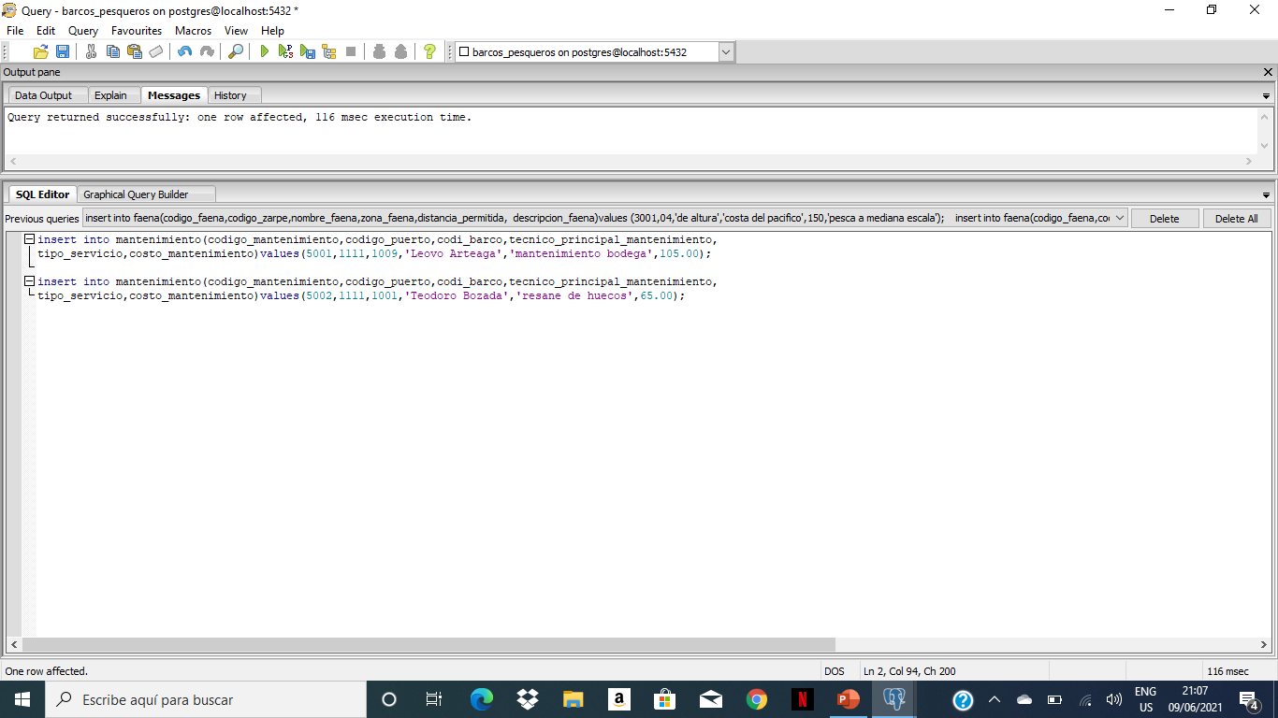
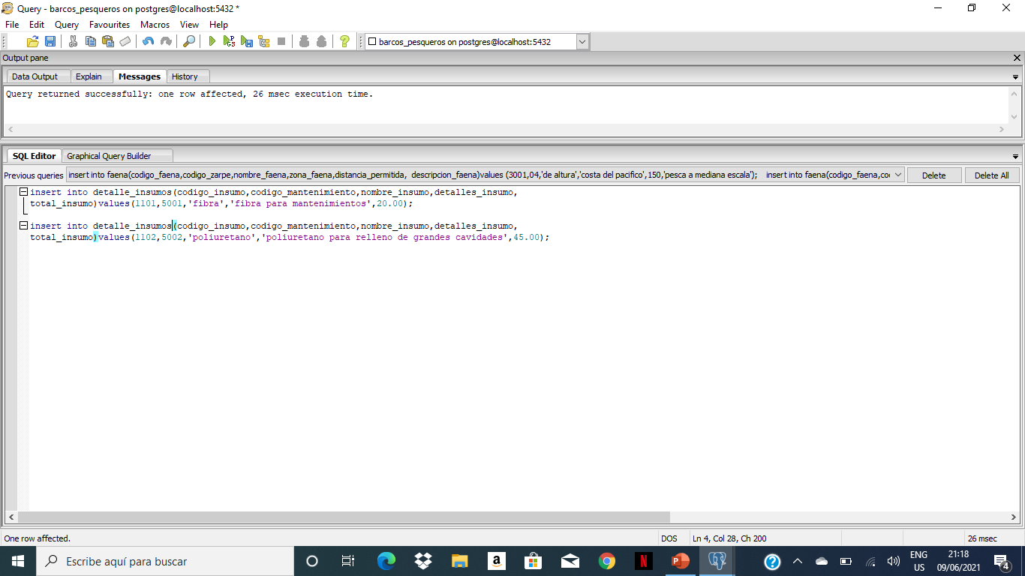
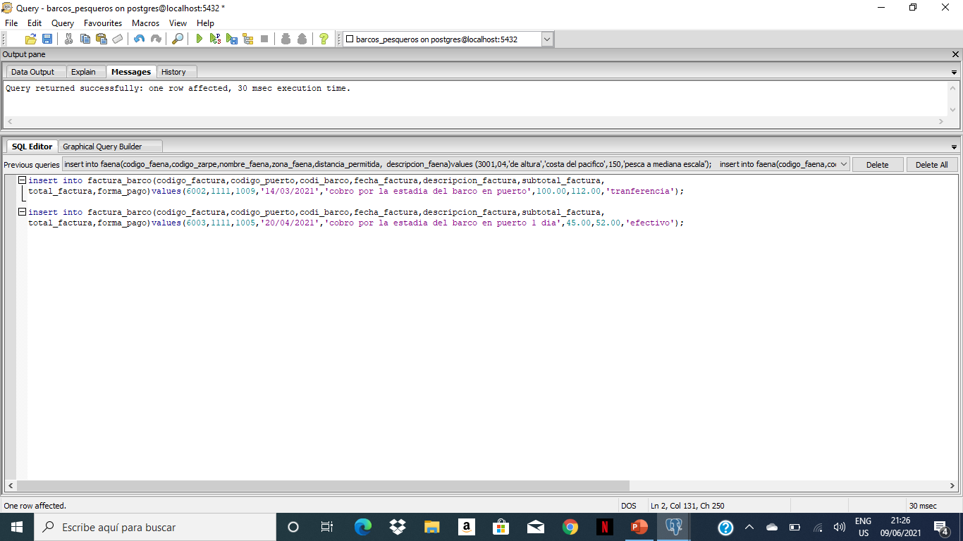
Índice
INGRESO DE DATOS
Ingreso de datos en la tabla “mantenimiento”
Ingreso de datos en la tabla “detalle_insumos”
Ingreso de datos en la tabla “factura_barco”

Slide 22
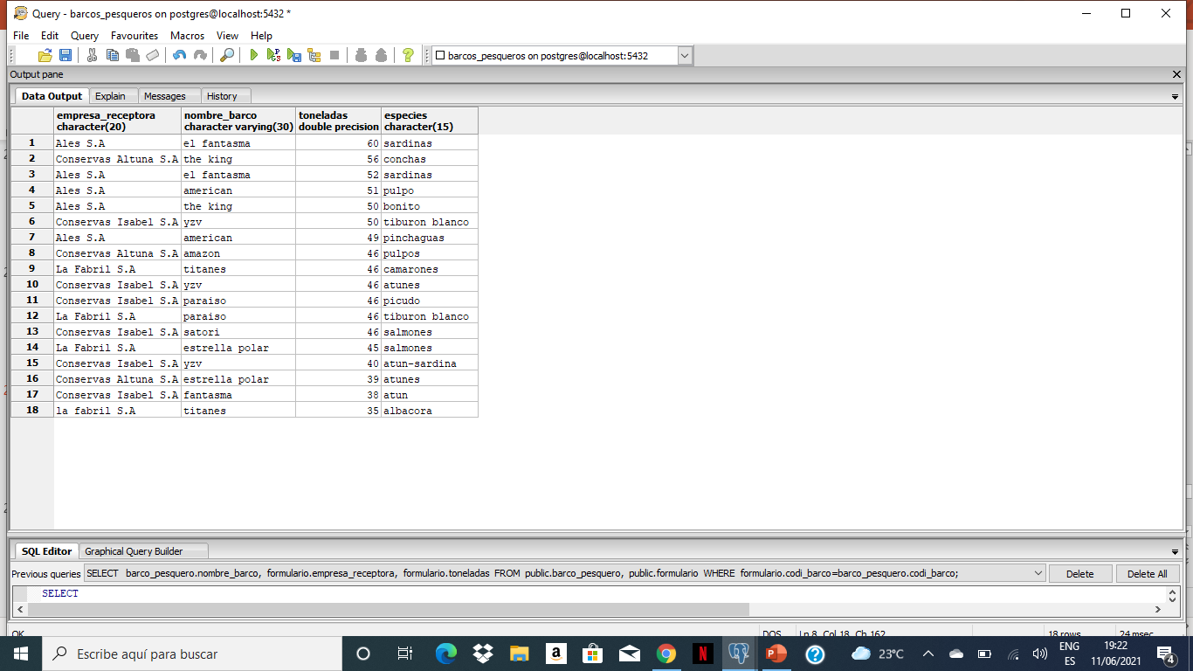
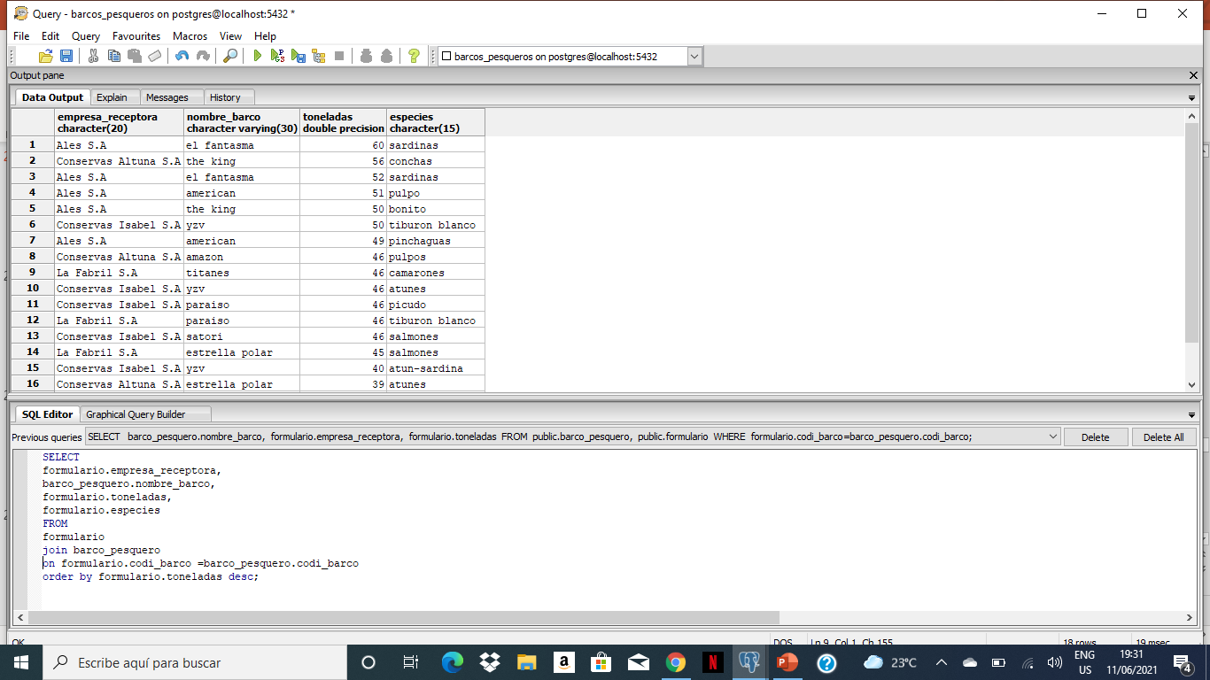
Índice
CONSULTA SQL 1
Mostrar las empresas que han comprado por especies y por cantidad a las distintas embarcaciones que arriban al puerto.

Slide 23
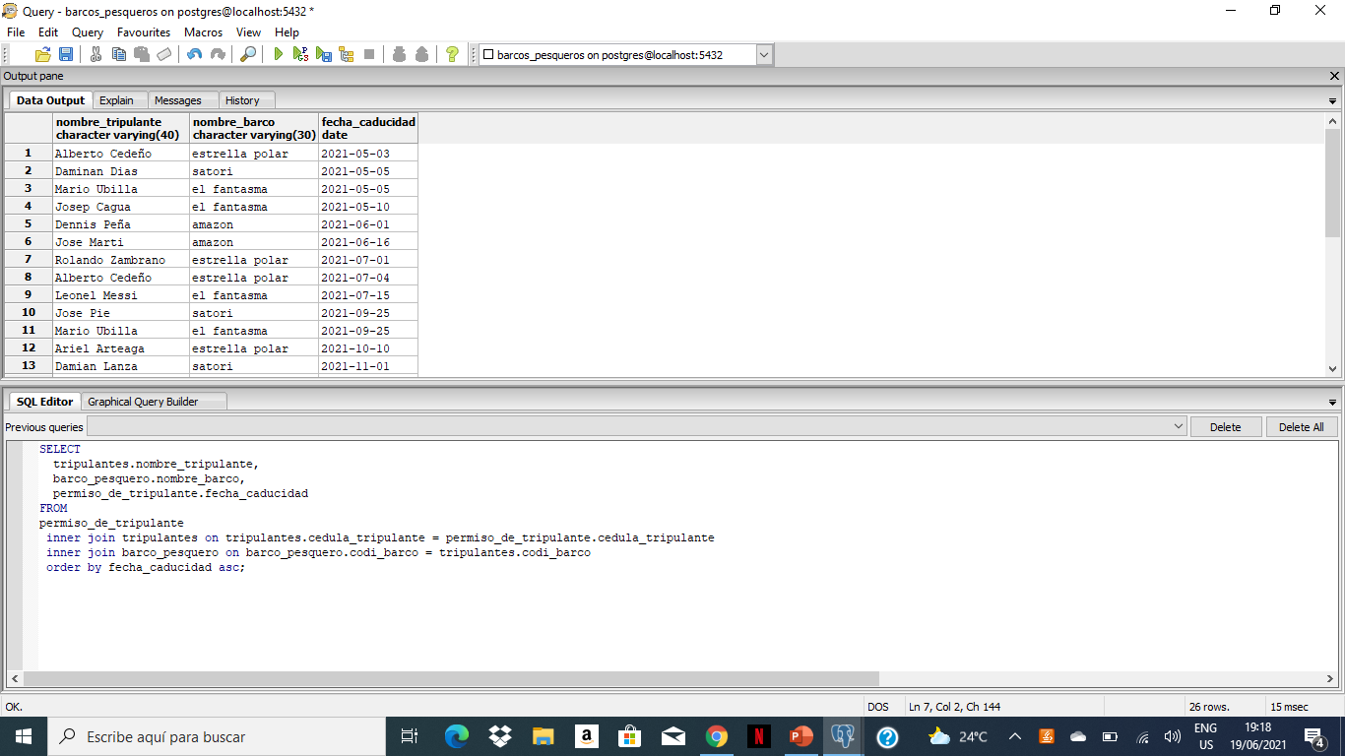
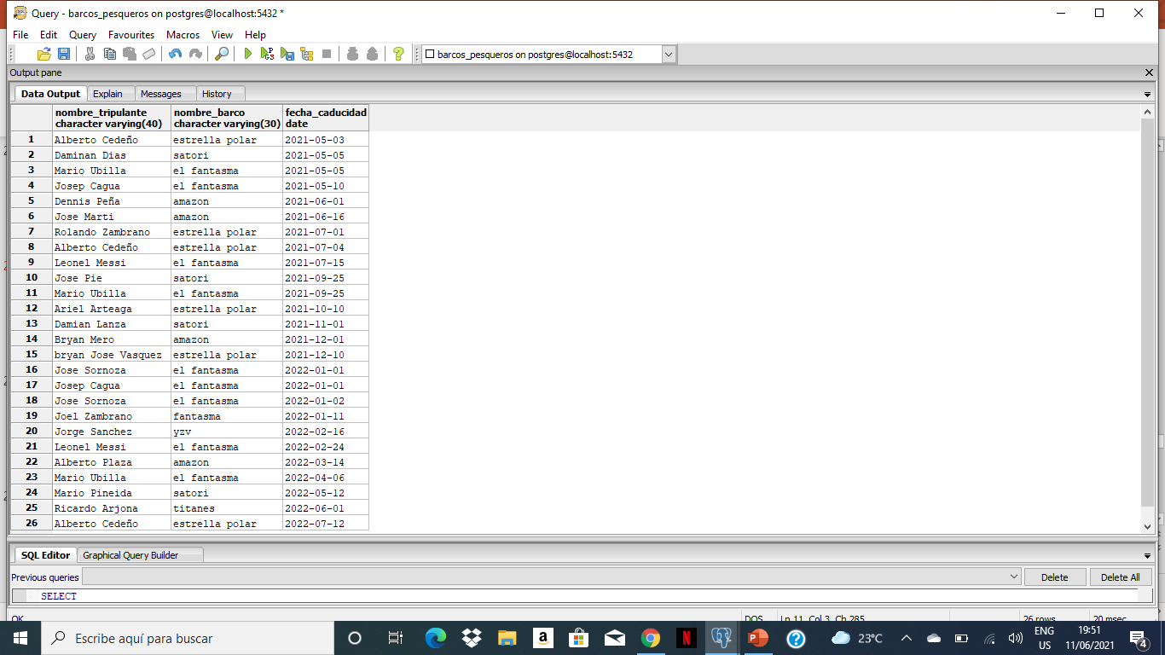
Índice
CONSULTA SQL 2
Mostrar los tripulantes de las embarcaciones que estén mas próximos a caducar su permiso (lista del más cercano al más ultimo).

Slide 24
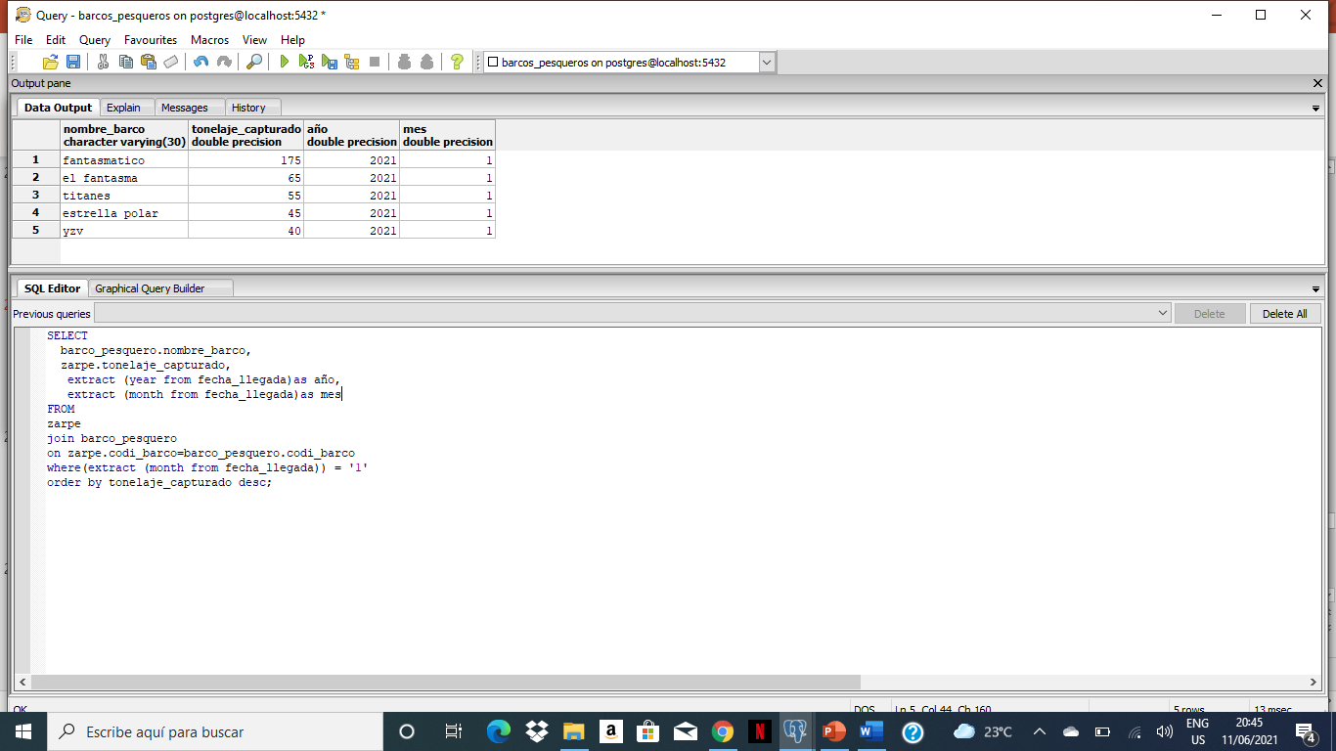

Índice
CONSULTA SQL 3
Consultar las toneladas capturadas por embarcaciones en un determinado mes (desde la mayor a la menor).

Slide 25
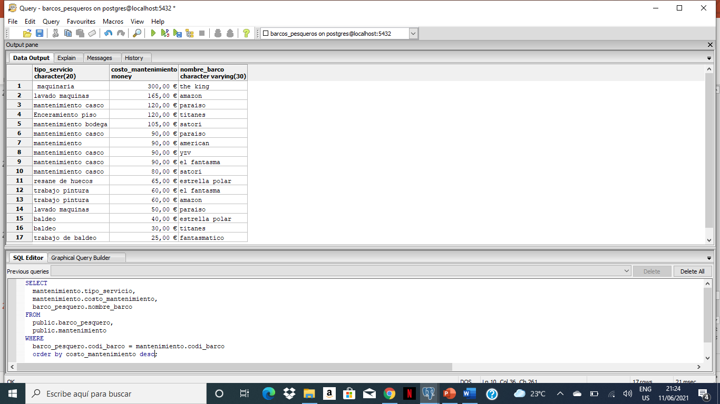
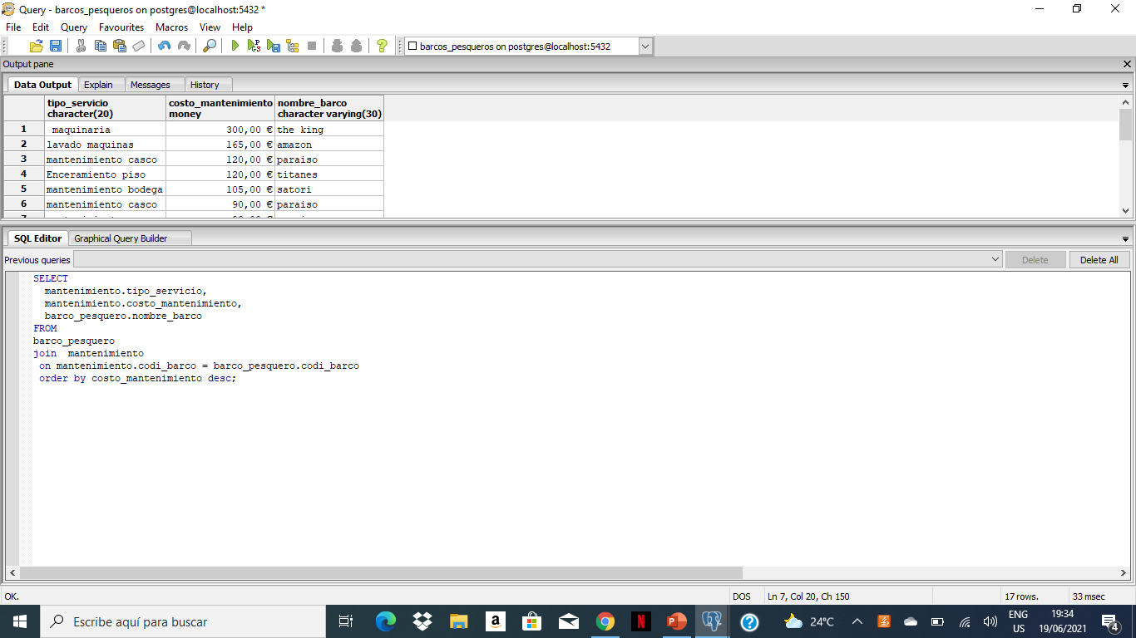
Índice
CONSULTA SQL 4
Mostrar el costo y el servicio realizado a las embarcaciones que han solicitado mantenimiento.

Slide 26
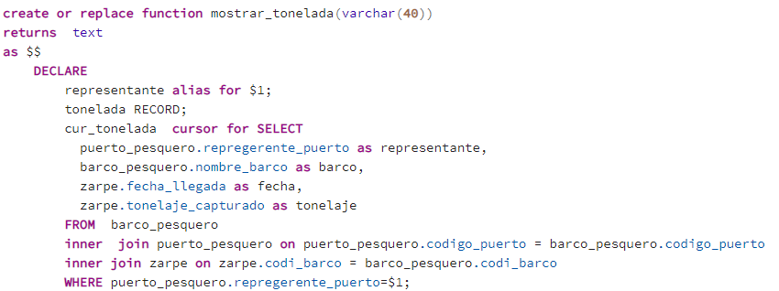
Índice
PROCEDIMIENTO ALMACENADO
Ingresar representante del puerto mostrar fechas en las que ha entrado los distintos barcos que han entrado al puerto con la cantidad de toneladas ingresadas.

Slide 27
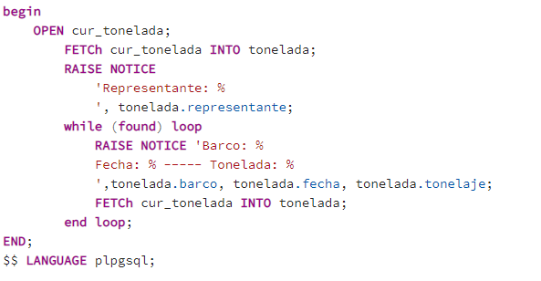
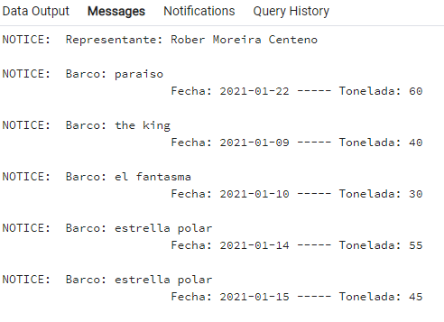
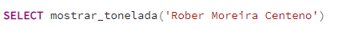
Índice
PROCEDIMIENTO ALMACENADO
Ingresar representante del puerto mostrar fechas en las que ha entrado los distintos barcos que han entrado al puerto con la cantidad de toneladas ingresadas.

Slide 28
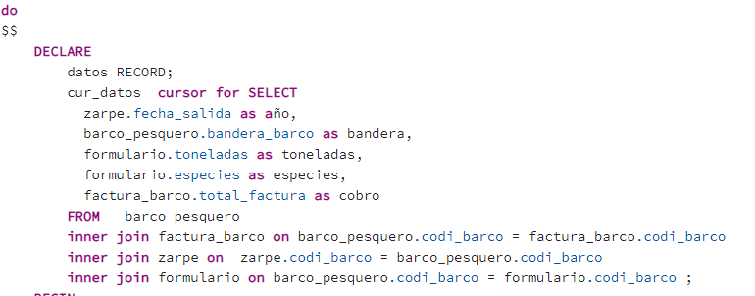
Índice
CURSOR
Mostrar los datos por año y por bandera la cantidad de tonelas ingresadas de una especie y el cobro por el servicio

Slide 29
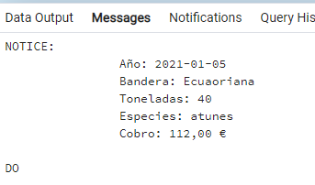
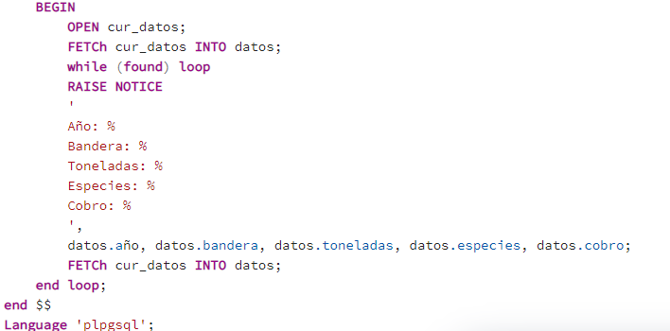
Índice
CURSOR
Mostrar los datos por año y por bandera la cantidad de tonelas ingresadas de una especie y el cobro por el servicio

Slide 30
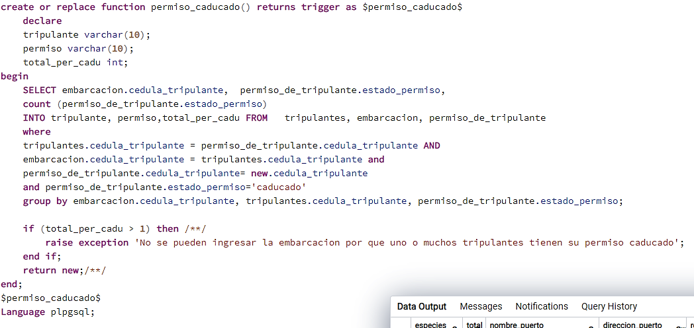
Índice
TRIGGER
Trigger que muestre un mensaje de error cuando se registre una embarcación cuyo permiso de pesca de algún tripulante este caducado no permita insertar el dato.

Slide 31
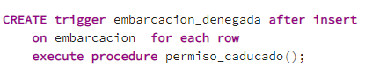
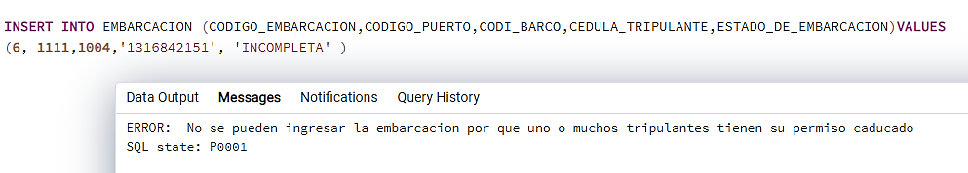
Índice
TRIGGER
Trigger que muestre un mensaje de error cuando se registre una embarcación cuyo permiso de pesca de algún tripulante este caducado no permita insertar el dato.

Slide 32
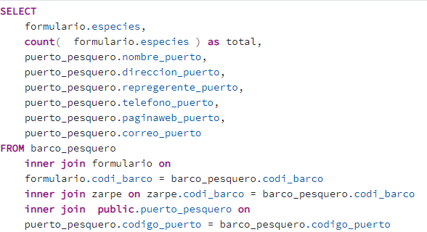
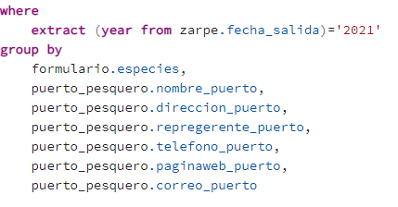
Índice
REPORTE
MOSTRAR UNA GRAFICA DE TORTA DONDE SE MUESTRE LA ESPECIE Y LA CANTIDAD EN PORCENTAJE DE ESPECIES INGRESADAS AL PUERTO.

Slide 33
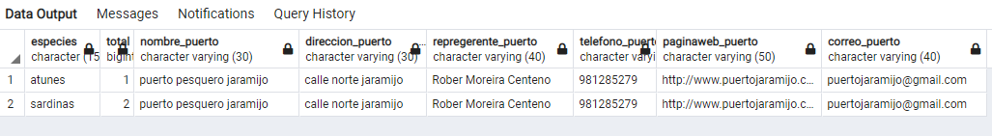
Índice
REPORTE
MOSTRAR UNA GRAFICA DE TORTA DONDE SE MUESTRE LA ESPECIE Y LA CANTIDAD EN PORCENTAJE DE ESPECIES INGRESADAS AL PUERTO.

Slide 34
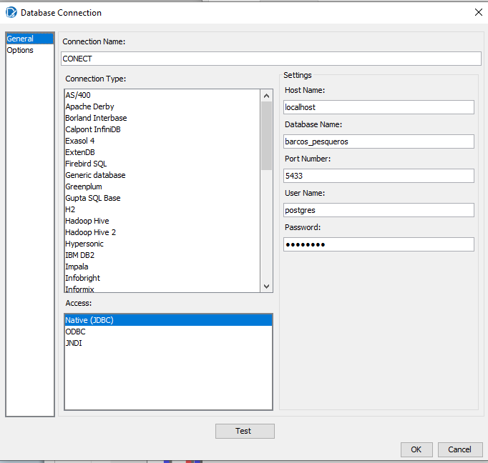
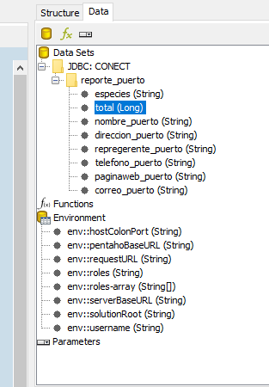
Índice
REPORTE
MOSTRAR UNA GRAFICA DE TORTA DONDE SE MUESTRE LA ESPECIE Y LA CANTIDAD EN PORCENTAJE DE ESPECIES INGRESADAS AL PUERTO.

Slide 35
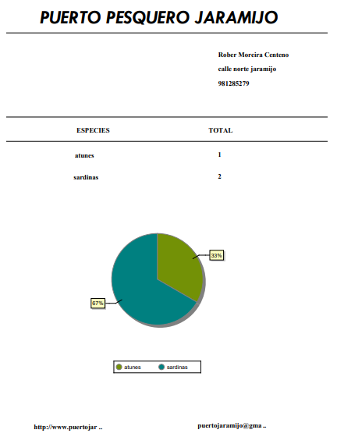
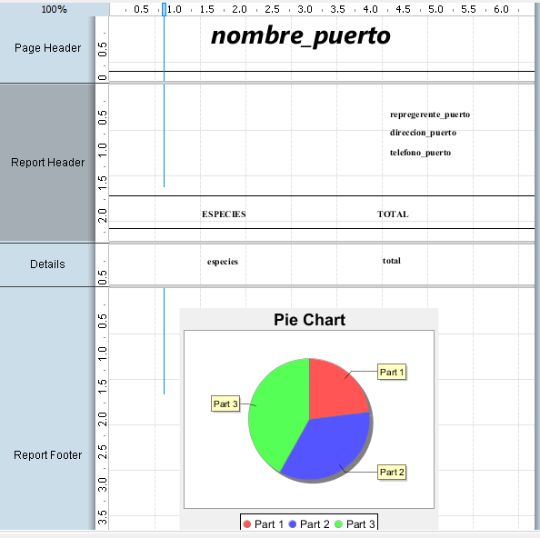
Índice
REPORTE

Slide 36
Índice
ENLACE GIT HUB
Link:
https://github.com/Yandry-Vasquez/barco_pesquero_BDD

Slide 37
Índice
CONCLUSIONES
Se recolectó la información apropiada para la creación de una base de datos que pueda gestionar la información de los barcos pesquero pertenecientes a un puerto pesquero. para ello cabe resaltar el uso de la herramienta CASE “PowerDesigner”, esta herramienta de modelización de datos fue de gran ayuda para la creación del modelo conceptual, modelo lógico, el modelo físico y la creación general de la base de datos.
En la inserción de datos, se comprendido el uso y la estructura adecuada de la sentencia “INSERT INTO” para agregar correctamente la información en cada campo.
En el apartado de consultas, se realizaron las consultas que resultan de mucha utilidad para la gestión de la información de la base de datos, como, por ejemplo, saber que tripulante esta más próximo a caducar su permiso de tripulante y a que embarcación Pesquera pertenece este tripulante.

